Slide 1
Khởi động

Slide 2
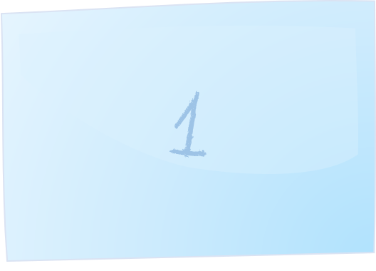
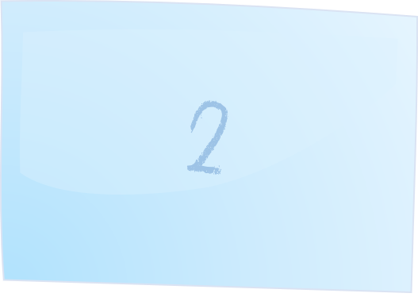
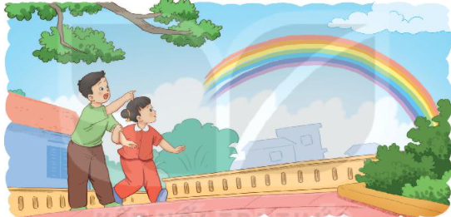
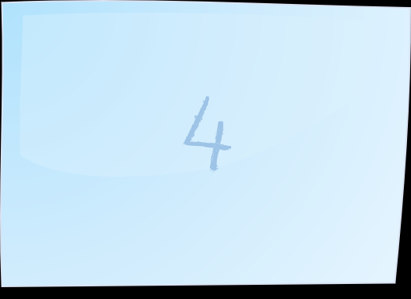
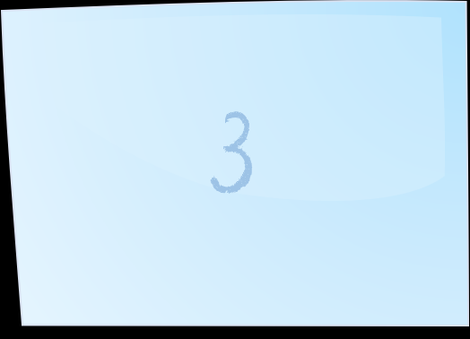

Slide 3
1. Bài trước em đã học bài gì?
Đáp án: Khi trang sách mở ra

Slide 4
2. Bài Khi trang sách mở ra có mấy khổ thơ?
Đáp án: 4 khổ

Slide 5
Áo màu ngoài, ruột trắng tinh,
Đợi chữ xinh xinh sẽ hiện lên dòng
- Là gì?
Đáp án: Quyển vở

Slide 6
4. Thân hình chữ nhật,
Chữ nghĩa đầy mình,
Ai mà muốn giỏi,
Sẽ phải nhìn tôi - Là gì?
Đáp án: Quyển sách

Slide 7
Bản quyền thuộc về: FB Hương Thảo - https://www.facebook.com/huongthaoGADT/
Ôn tập giữa học kì 1

Slide 8
Tiết 1+2

Slide 9
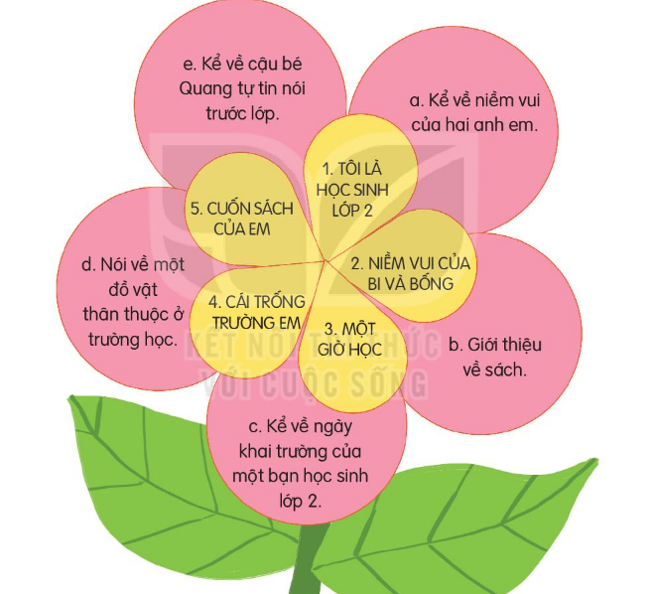
1. Tìm tên bài đọc tương ứng với nội dung bài

Slide 10
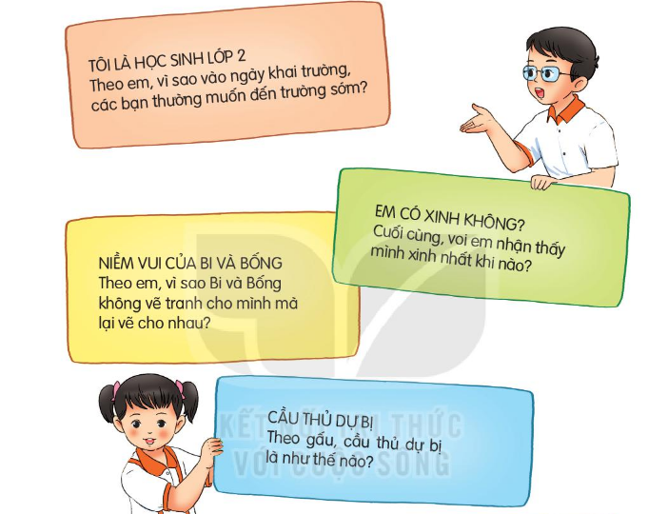
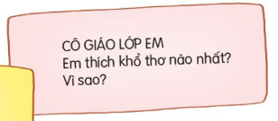
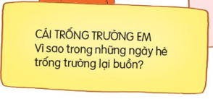
2. Chọn đọc một bài và trả lời câu hỏi

Slide 11
Tiết 3 + 4

Slide 12
Nghe – viết Cô giáo lớp em (2 khổ thơ đầu)
Sáng nào em đến lớp
Cũng thấy cô đến rồi
Đáp lời “Chào cô ạ!”
Cô mỉm cười thật tươi
Cô dạy em tập viết
Gió đưa thoảng hương nhài
Nắng ghé vào cửa lớp
Xem chúng em học bài

Slide 13
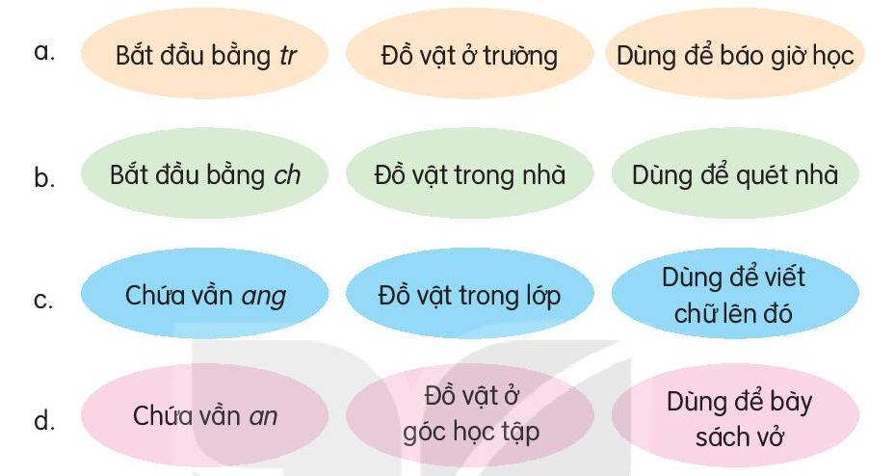
4. Trò chơi đoán từ
Cái trống
Cái chổi
Cái bảng
Cái bàn

Slide 14
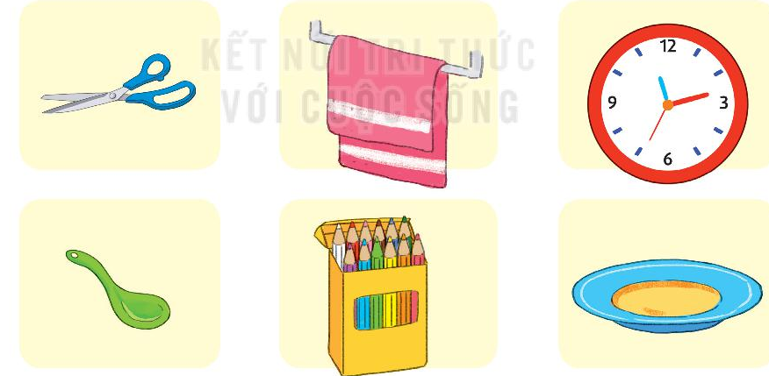
5. Viết tên đồ vật trong mỗi hình
Cái kéo
Khăn mặt
Đồng hồ
Cái thìa
Hộp màu
Cái đĩa

Slide 15
- Khăn mặt dùng để làm gì
Khăn mặt dùng để lau mặt

Slide 16
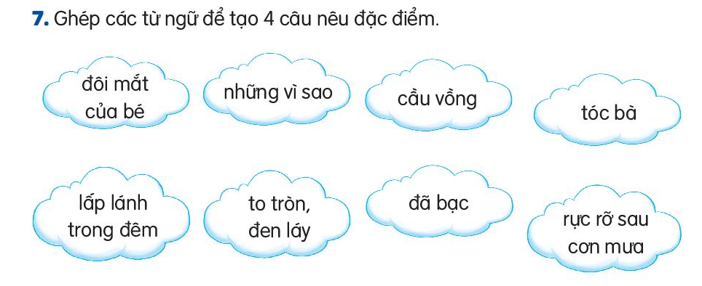

Slide 17
Tiết 5 + 6

Slide 18
8. Đóng vai và nói đáp lời trong các tình huống sau
Nhờ bạn nhặt giúp cái bút rơi
Khen bạn viết chữ đẹp
An ủi bạn khi bạn ốm nên phải nghỉ học
Chúc mừng sinh nhật bạn

Slide 19
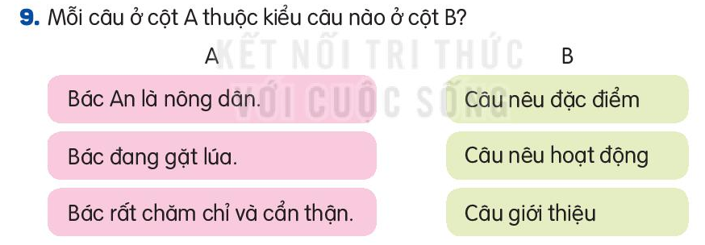

Slide 20
10. Chọn dấu chấm hoặc dấu chấm hỏi thay cho ô vuông
?
.
?
.

Slide 21
Tiết 7 + 8

Slide 22
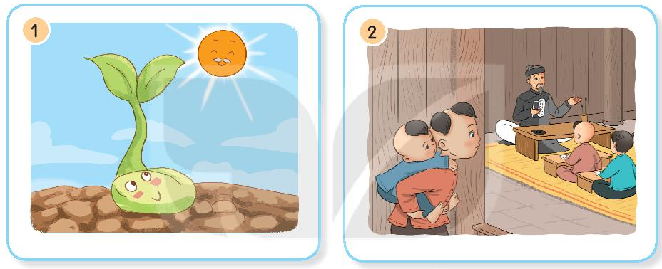
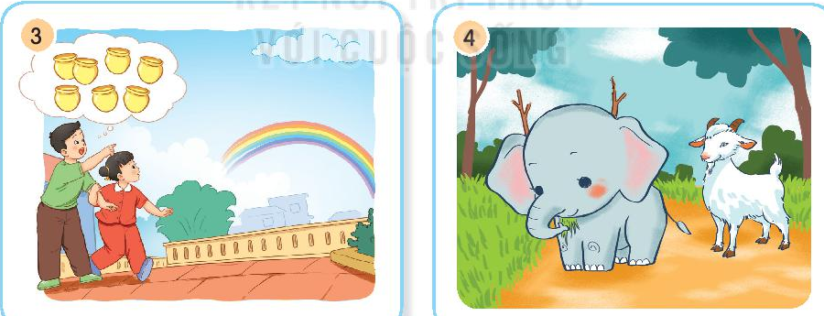
11. Nhìn tranh và nói tên câu chuyện. Chọn kể một câu chuyện em thích
Cậu bé ham học
Chú đỗ con
Niềm vui của Bi và Bống
Em có xinh không?

Slide 24
Tiết 9 + 10

Slide 25
13. Đọc câu chuyện sau

Slide 26
Trả lời câu hỏi
b. Người cha nghĩ ra cách gì để khuyên bảo con
Người cha thử thách các con bằng việc bẻ bó đũa
c. Vì sao 4 người con không bẻ gãy được bó đũa?
Vì tất cả họ đều cầm cả bó đũa để bẻ
d. Người cha bẻ gãy bó đũa bằng cách nào?
Người cha tách rời từng chiếc đũa rồi bẻ từng chiếc một

Slide 27
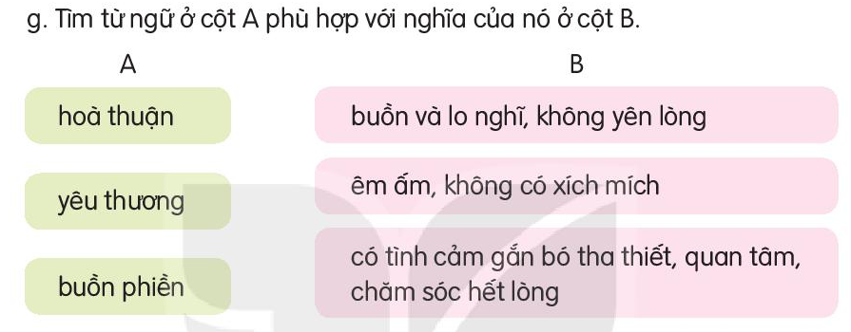

Slide 28
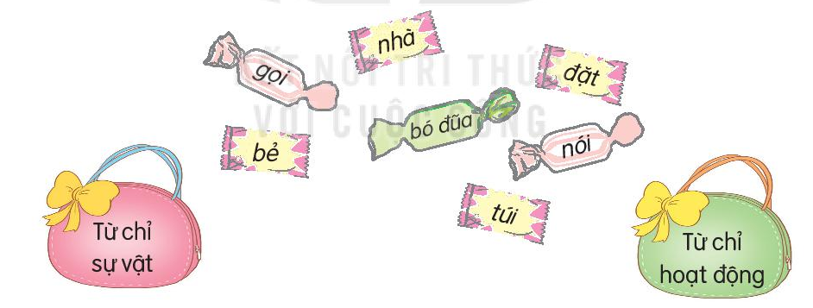
h. Xếp các từ ngữ dưới đây vào nhóm thích hợp

Slide 29
Mùa hè oi bức đã đến. Hôm nay, bố em đi làm về mang theo một chiếc quạt máy. Quạt máy có cái đế tròn, bên trên có 3 cánh quạt bằng nhựa và một lồng bảo vệ. Mỗi khi cánh quạt quay vù vù là bao nhiêu nóng nực bay đi hết. Có cái quạt máy, em ngồi học thấy rất mát mẻ, dễ chịu

Slide 30
CỦNG CỐ BÀI HỌC

Slide 31
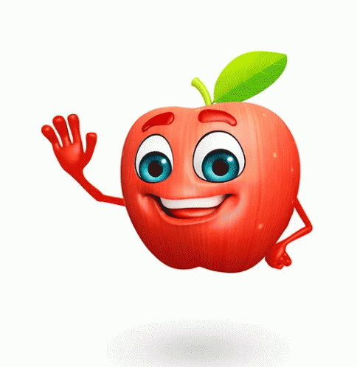
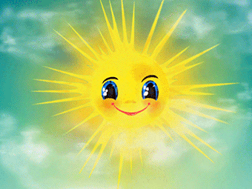
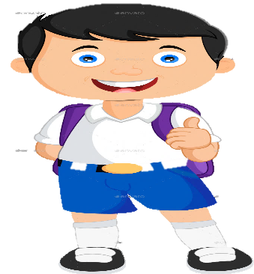
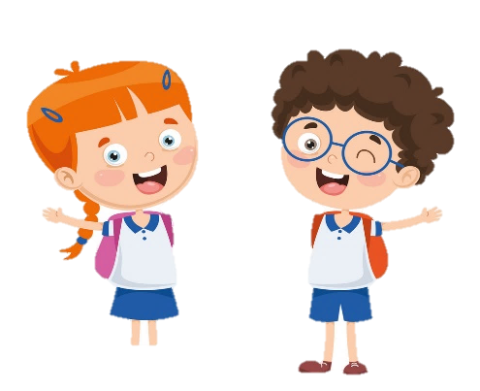
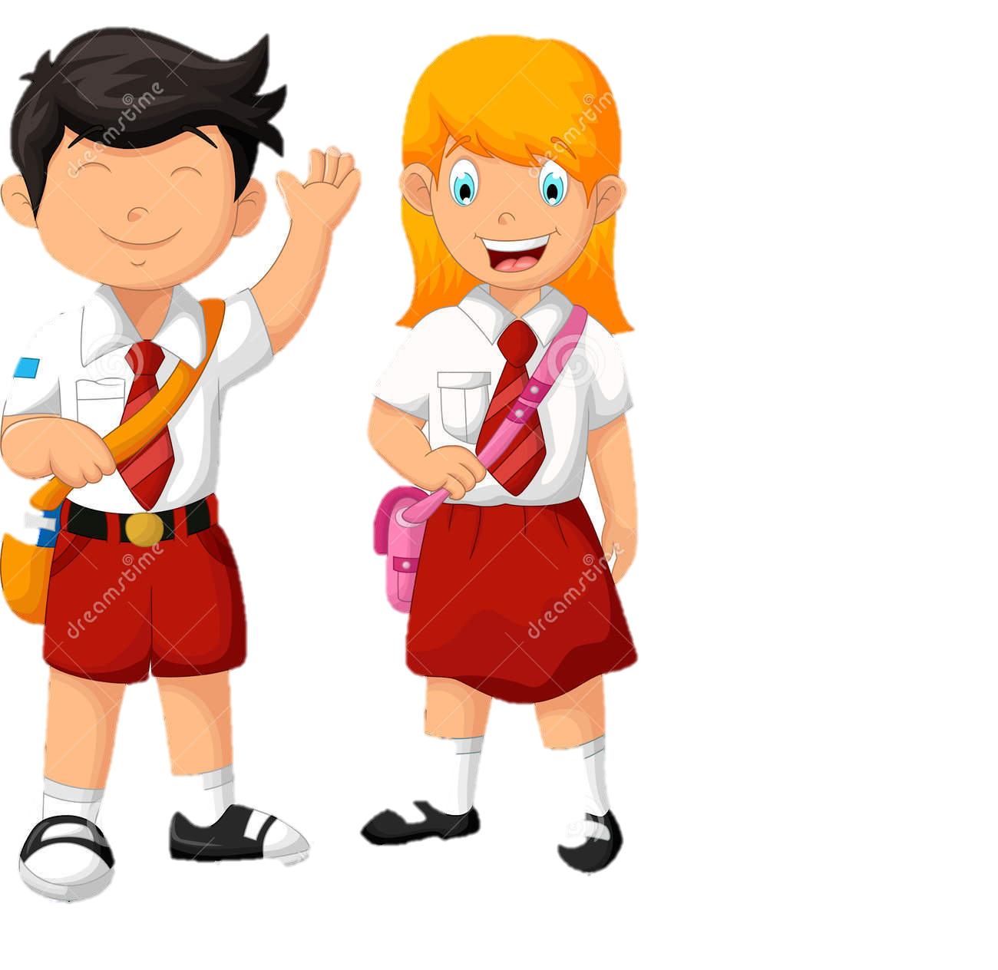
Lớp 2A hẹn gặp lại các bạn ở bài sau nhé

